Slide 1
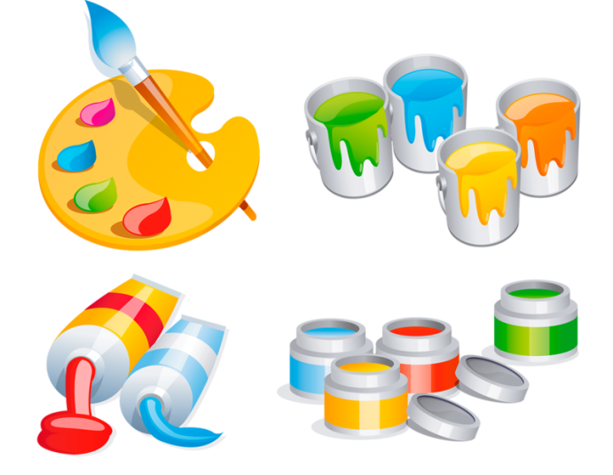
Правополушарное рисование в детском саду.
Муниципальное дошкольное образовательное автономное учреждение «Детский сад №18» комбинированного вида г.Орска
Воспитатель ВКК
Литвиненко Елена Валерьевна

Slide 2
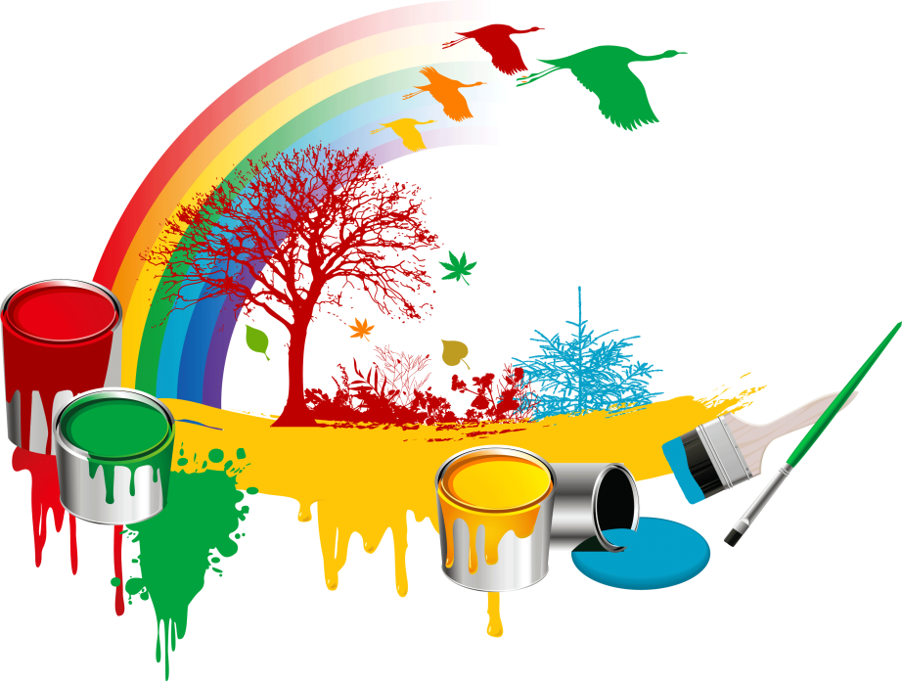
Правополушарное рисование — новая эффективная методика обучения, основанная на повышении активности творческой части головного мозга. Метод не только раскрывает истинный потенциал ребенка и помогает ему легче усваивать материал, но и бережет от перегрузок и стрессов. Люди, у которых развиты оба полушария, меньше устают и имеют более высокую работоспособность.

Slide 3
Суть метода правополушарного рисования заключается во временном подавлении работы левого полушария и передачу ведущей роли в рисовании правому, более пригодному для этой деятельности.
Благодаря развитому правому полушарию мы можем легко и быстро найти выход из самой запутанной ситуации, начинаем мыслить креативно, нестандартно, принимаем оригинальные решения для сложных задач.

Slide 4
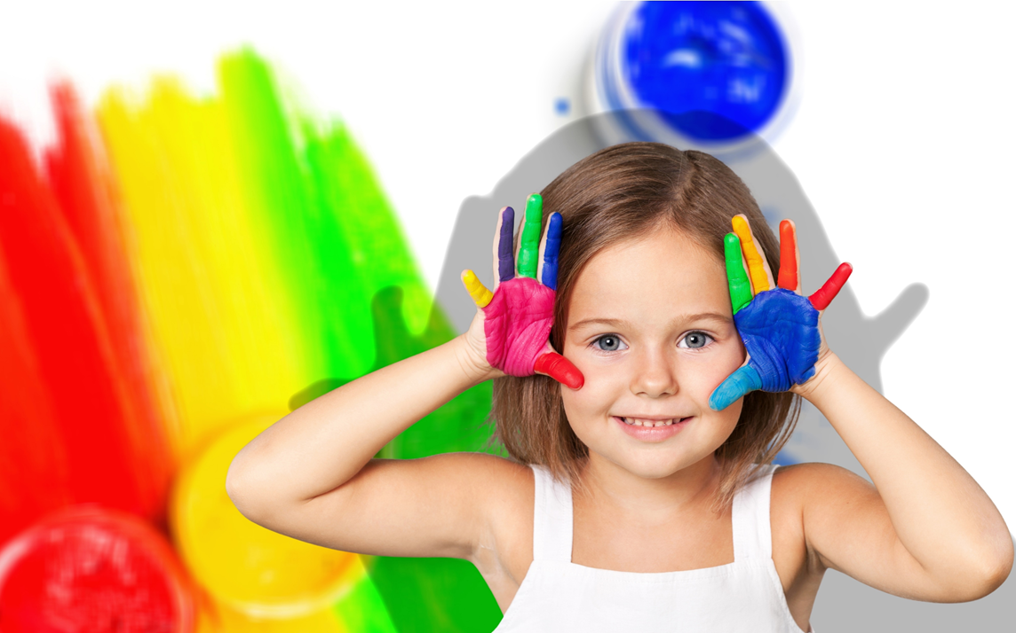
Дети изначально правополушарны.
Они воспринимают мир таким, какой он есть – ярким, красочным и интересным, поэтому они такие фантазеры и мечтатели. И уже позже у ребенка развивается аналитическое мышление. Традиционная система обучения больше ориентирована на развитие левого полушария. Поэтому, чтобы правое полушарие «не скучало», можно рисовать по данному методу.

Slide 5
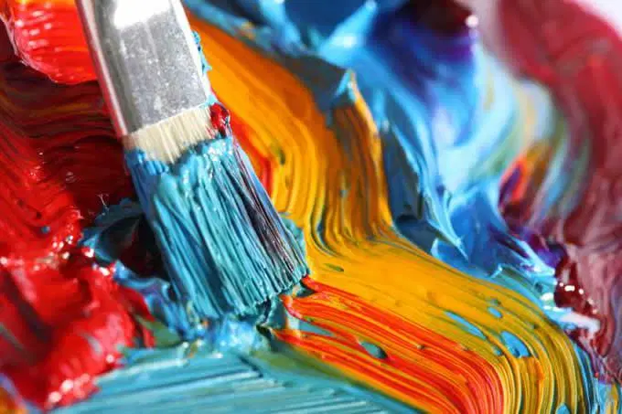
Метод правополушарного рисования позволяет
Выявить индивидуальность
Не думать о том, что получится на рисунке
Снимает внутренний зажим
Раскрывает творческие способности
Делает процесс рисования легким и понятным

Slide 6
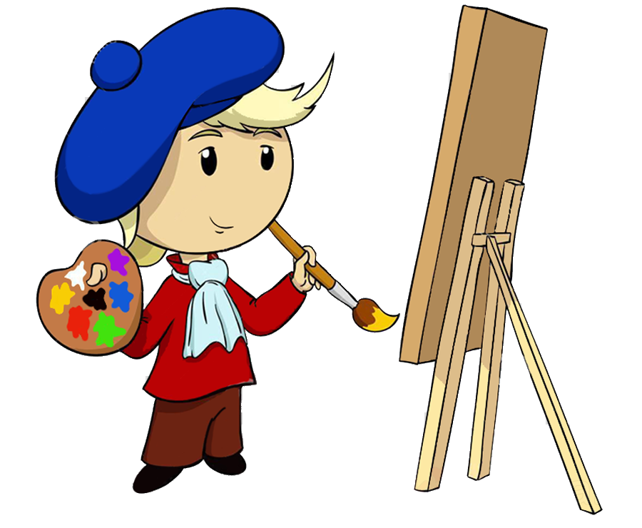
Способствует:
повышению внимательности;
отключению анализа деятельности;
избавлению от внутренних барьеров;
обретению внутренней гармонии.

Slide 7
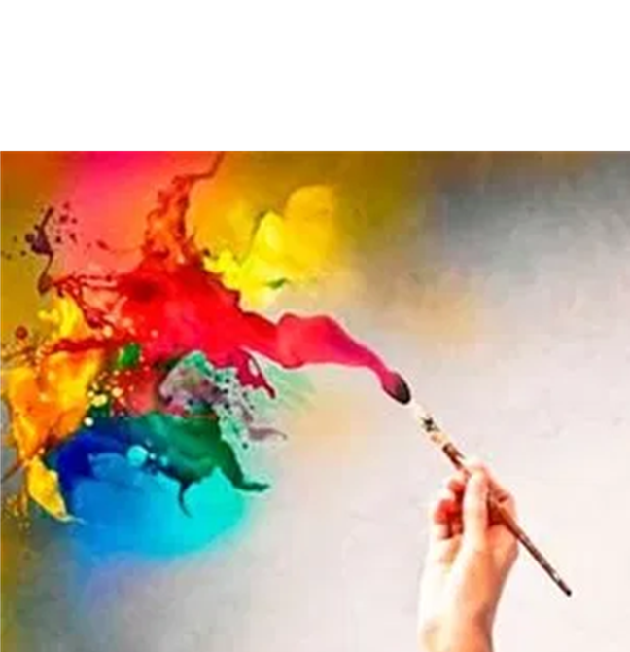
Занятия правополушарным рисованием для ребенка – это не только овладение техникой рисования и создание художественного образа; это формирование умения обобщать и передавать знания и впечатления, полученные в процессе творческой деятельности педагогу, родителям, другим детям.

Slide 8
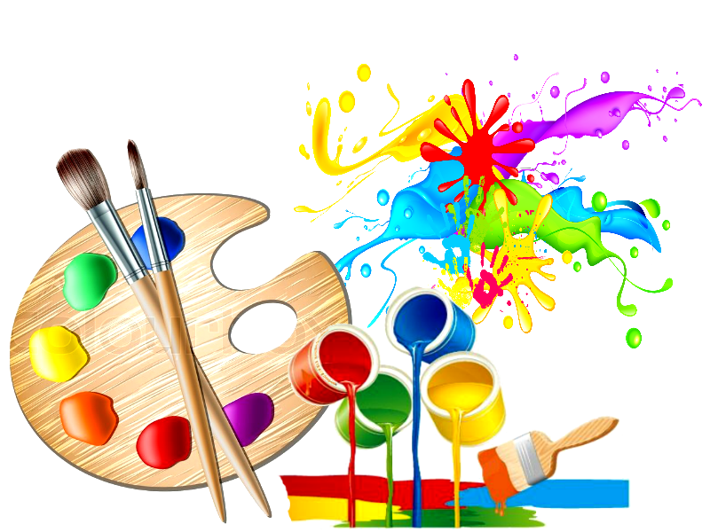
Дети в виду того, что у них еще плохо развито левое полушарие, познают мир в образах, в игровой форме изучают особенности природы, действий и так далее. Часто говорят, что мир ребенка связан с его мироощущением, красками и музыкой.

Slide 9
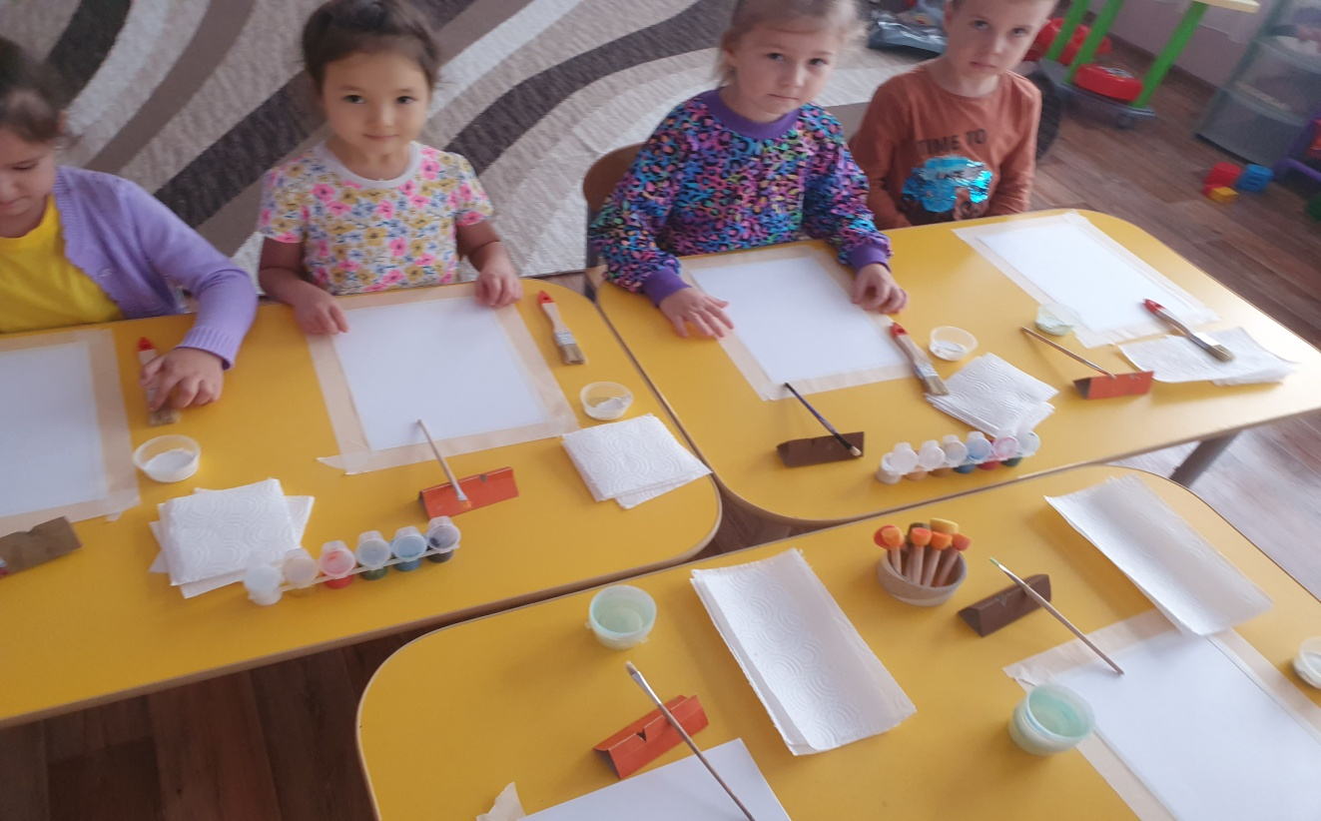
Работая по этой методике дети с удовольствием рисуют разные сюжетные картины, не испытывая при этом трудностей. Дети смело берутся за художественные материалы, их не пугает многообразие красок и перспектива самостоятельного выбора. Детям доставляет огромное удовольствие сам процесс выполнения

Slide 10
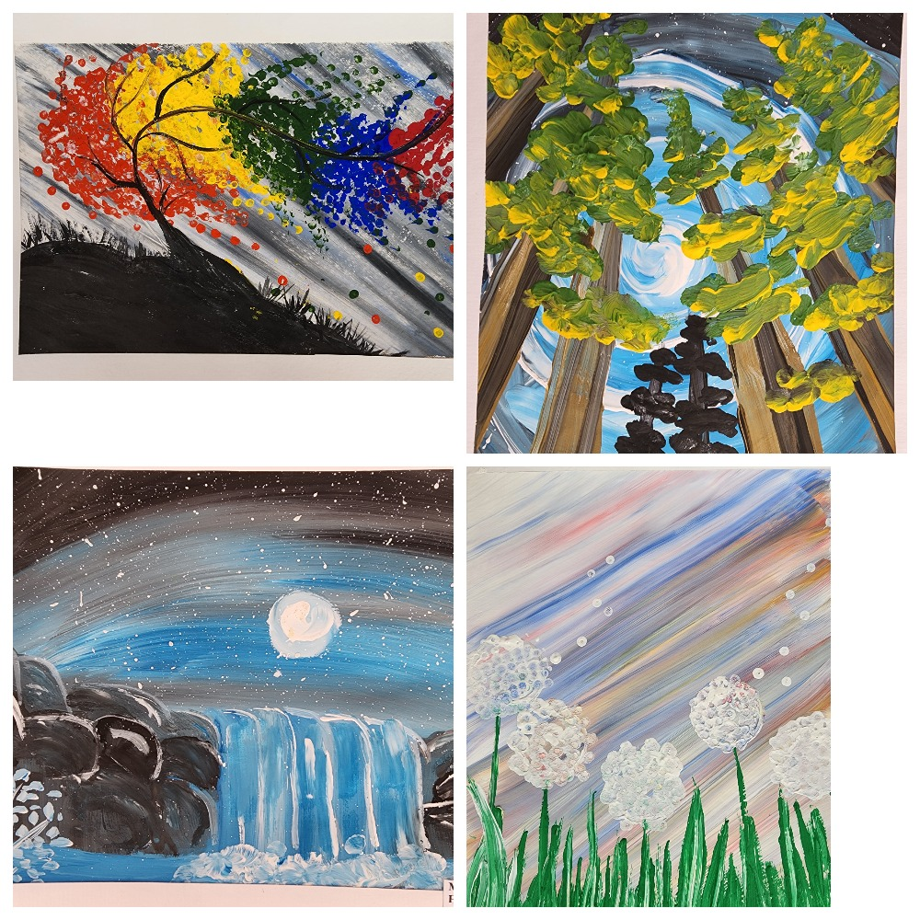
Работы детей

Slide 11
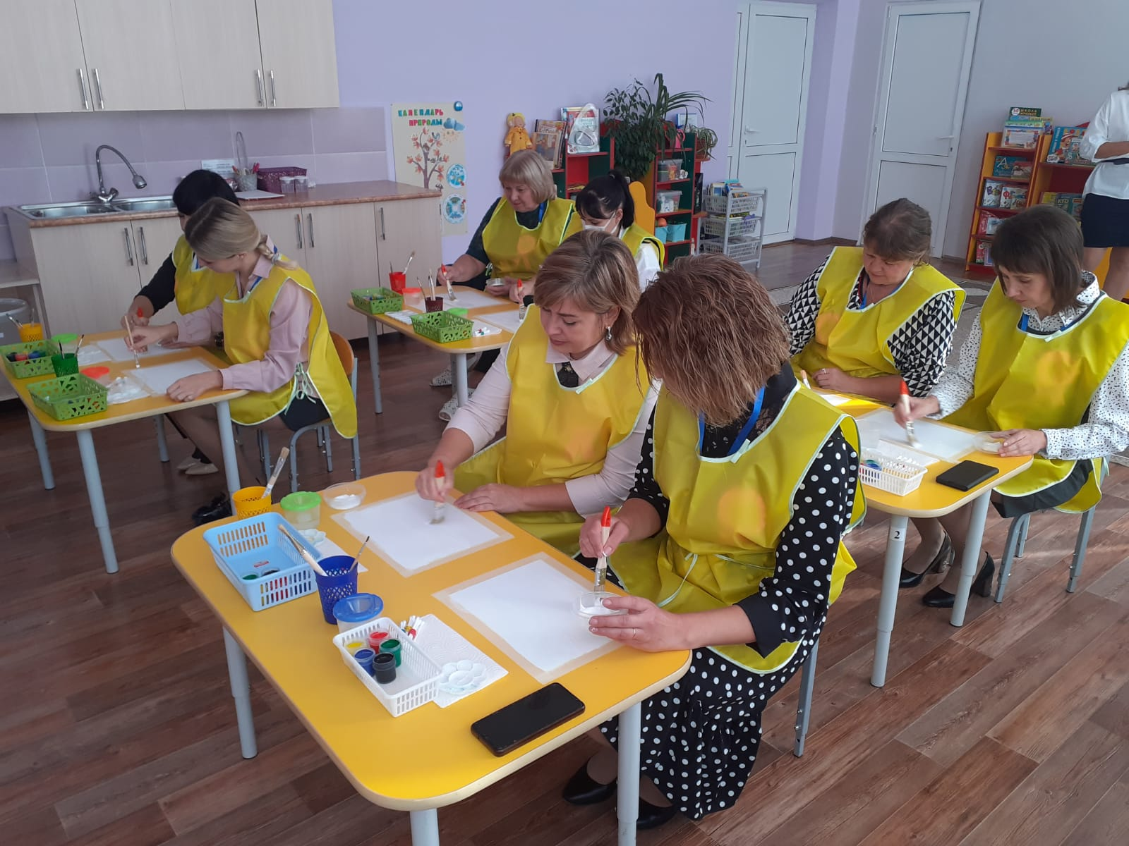
Работы педагогов

Slide 12
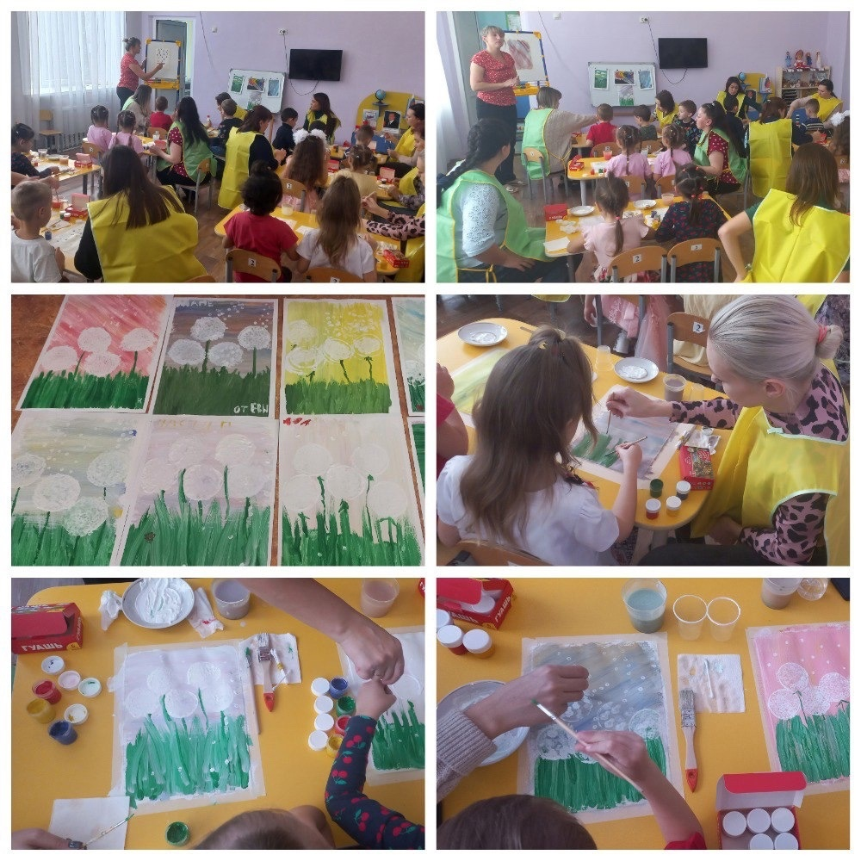
Работы родителей.

Slide 13
Во время рисования этой техникой происходит изменения восприятие мира, развиваются способности к визуализации, ломаются стереотипы. Формируется отношения к жизни как к творчеству и развивается интуитивное мышление. Все эти процессы происходят за счет временного подавления левого полушария и ребенок не обращая внимание на логику,
переносит на бумагу свое видение предмета. Дети просто рисуют то, что видят не задумываясь о том, как нужно рисовать правильно.

Slide 14
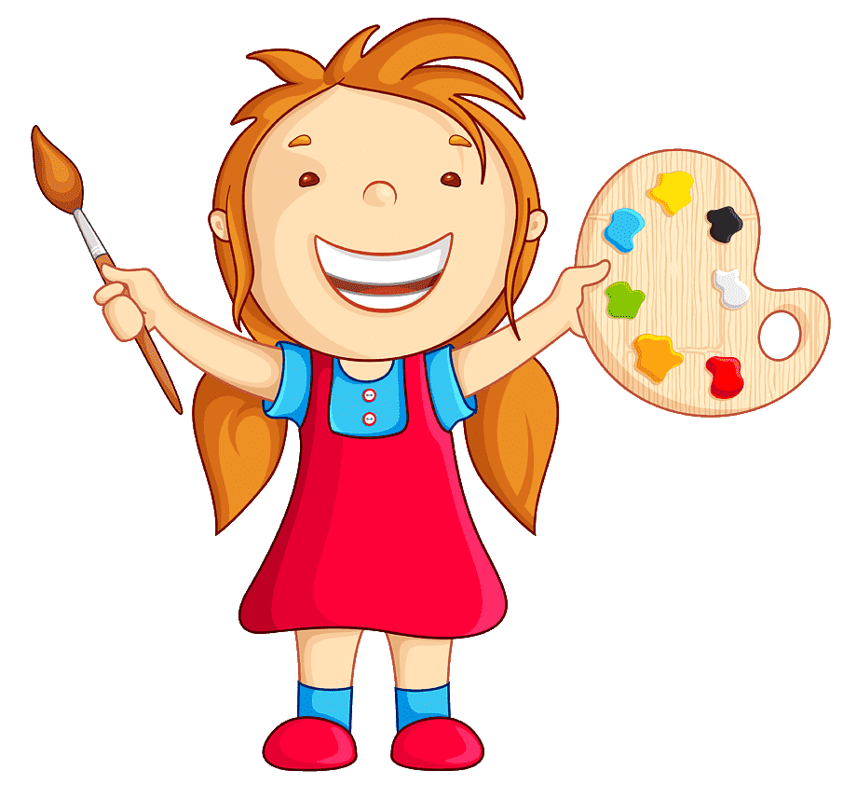
Правополушарное рисование снимает барьеры, отпускает фантазию в полёт, отвлекает от рутины и помогает взглянуть на вещи с другого ракурса.
Повышает самооценку ребенка, а получая положительные отклики на произведения, обретает уверенность в себе.
Рисование - прекрасное хобби как для взрослых, так и для детей. Когда на белом листе «оживает» созданный тобой мир, тревоги и проблемы улетучиваются.

Slide 15
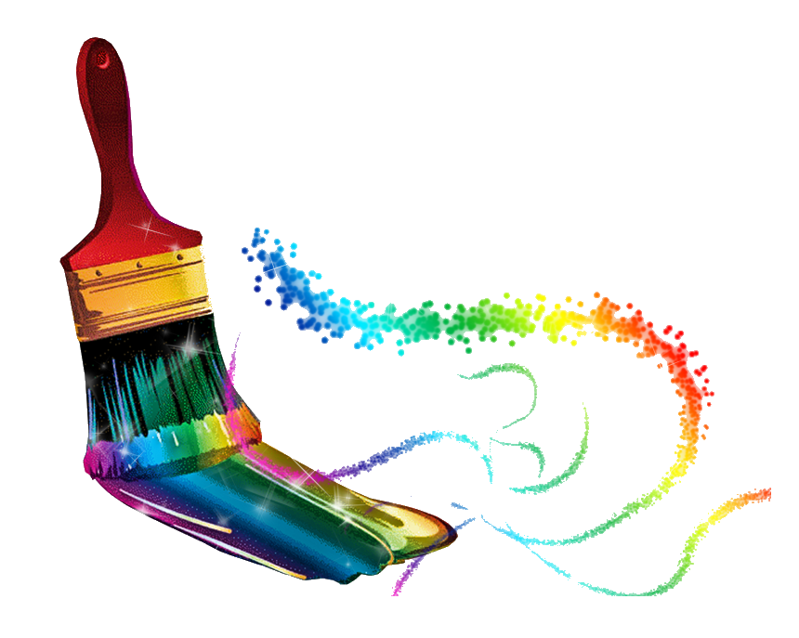
ТВОРЧЕСКИХ УСПЕХОВ.
СПАСИБО ЗА ВНИМАНИЕ!

